Slide 1
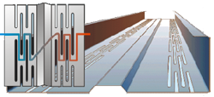
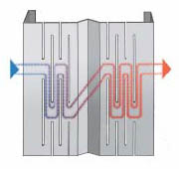
Легкие металлические конструкции
ОБЩЕСТВО С ОГРАНИЧЕННОЙ ОТВЕТСТВЕННОСТЬЮ
«ТЕРМОПРОФИЛЬ»
Быстровозводимое строительство
Каркасное домостроение
Экологичность, Экономичность, Энергоэффективность
г. Оса, Пермский край
beacom25@gmail.com
+7(902) 47 88 4 88
8 800 20 18 167

Slide 2
ООО «Термопрофиль»
618122, Пермский край, г. Оса, Крыловская, 5 osatp@gmail.com
Производственная площадка Осинского
машиностроительного завода
Сертифицированное прокатное производство строительного профиля для быстровозводимого строительства ( 2 прокатных стана до 5 мм толщины профиля).
Вид деятельности: строительство зданий, сооружений любого назначения
Животноводческие фермы, овощехранилища, ангары промышленные. Многоквартирные дома, общежития, коттеджи, мансарды. Спортивные сооружения. Магазины и торговые комплексы.
beacom25@gmail.com +7 9024788488

Slide 3
Заключение на огнестойкость конструкций ооо «ТЕРМОПРОФИЛЬ

Slide 4
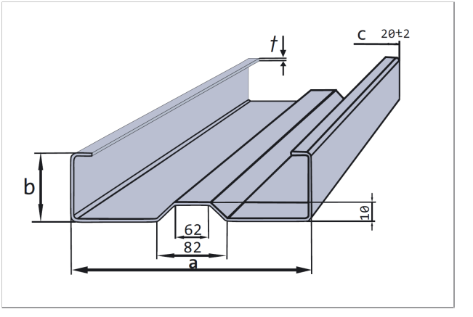
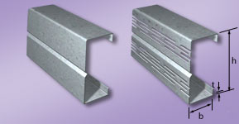
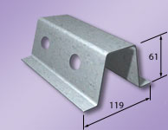
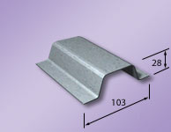
термопрофиль оса, пермский край, крыловская, 5
Основной элемент каркаса – профиль стоечный – несущий элемент стены ПС (ТПС), СИГМА
Профиль балочный – для балок перекрытия и стропил ПС (ТПС), Сигма толщиной до 4,0 мм
Профиль прогонный ПП (ТПП)
Профиль шляпный ПШ 61, ПШ28 для обрешетки кровли и облицовки фасада

Slide 5
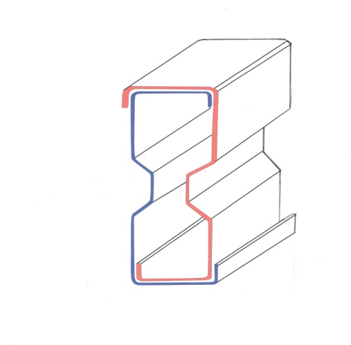
Сигма-Профиль 195/245/295х65/58х 2,5/3,0/4,0мм
Большая несущая способность и возможность строительства большепролетных зданий без промежуточных опор. Низкая металлоемкость . Вес спаренной балки в 1,5 раза ниже черной балки и швеллера при сохранении их прочности и несущей способности
beacom25@gmail.com +7 902 47 88 4 88 // 8 800 20 18 16 7
Производство Оса, Крыловская,5

Slide 6
ТЕХНОЛОГИЧНОсть
Не требует: сварочных работ, грузоподъемной техники.
Всесезонность.
Низкая металлоемкость-экономия на транспорте при доставке и монтаже.
Низкие затраты на подъездные пути и стройплощадку – бережлива к окружающей среде – технология «Между сосен».
Простота демонтажа, реконструкции переноса конструкций на новую площадку и утилизации.
г. Оса Крыловская, 5 // ООО «ТЕРМОПРОФИЛЬ» beacom25@gmail.com +7 90247 88 4 88 // 8 800 2018167

Slide 7
ЛСТК / ДЕРЕВО ?
Показатели | ЛСТК | Дерево
Экология | Химически пассивные металл и сопутствующие материалы не впитывают и не выделяют химикаты. Не подвержены грибку и плесени, коррозии | Требуемая систематическая обработка огнезащитными, антисептическими и клеящими составами приводит к испарениям вредных химических веществ. Подвержено гниению и заражению грибком , бактериями и насекомыми.
Долговечность | Горячеоцинкованная сталь 275 г/м2 цинка - гарантия 100 лет. Защита несущей конструкции фасадом в составе технологии | Каркас 20-30 лет, бревенчатая и брусчатая - на 40-25 лет, кирпичная и железобетонная - более чем на 50-требует дополнительной защиты.
Огнестойкость // Способность к возгоранию | Не поддерживают горения Не способны к возгоранию | Легко воспламеняемые конструкции. Полное уничтожение: бревно - 40 минут // Деревянный каркас -15 минут
Вес | Масса стены составляет 40-53 кг при толщине 154-204 мм. | Масса бревенчатой стены 110-130 кг при толщине 220-260 мм.
Надежность | Высокая // Надежность производства и контроля | Низкая // Скрытые дефекты несущей способности (сучковатость, гнилостность, трещиноватость)
Теплосбережение | Сопротивление теплопередаче стены 175 мм превышает установленное СНиПом значение. | Деревянная стена 250 мм не удовлетворяет нормам по теплозащите
Усадка | НЕТ | Значительная усадка/ Проблемы с отделкой

Slide 8
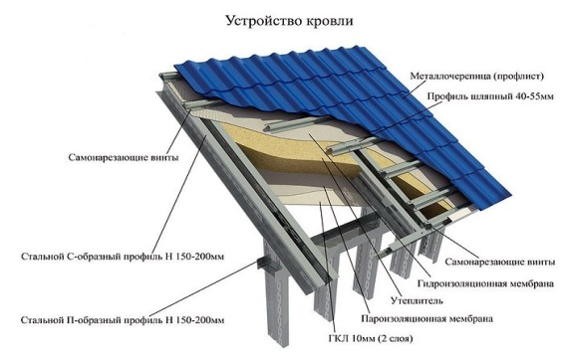
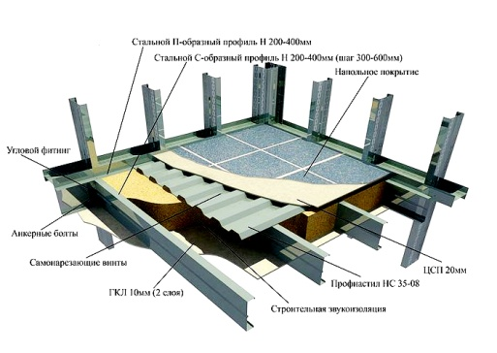
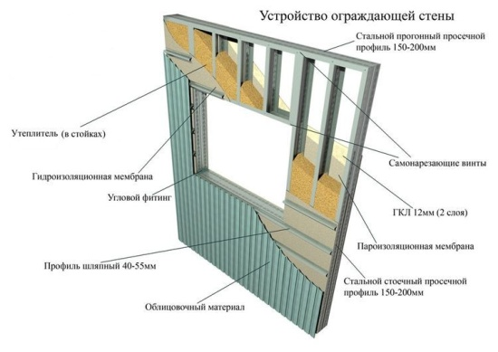
Профиль строительный каркасная технология
Кровля Перекрытие Стена
Простота и гибкость конструкторских решений – замена традиционных материалов (кирпич, бетон, пеноблок) и совместное их применение.
По комплексу технико=экономических параметров технология строительства из ЛСТК зданий для групп повышенного риска – стационары больниц, домов престарелых, инвалидов, групп с ограниченными возможностями, здания в труднодоступных местах, на воде и подтопляемых территориях, на вечной мерзлоте, в заповедниках, на высокогорье - практически не имеет альтернативы!
Производство: г.Оса, Крыловская, 5 osatp@gmail.com

Slide 9
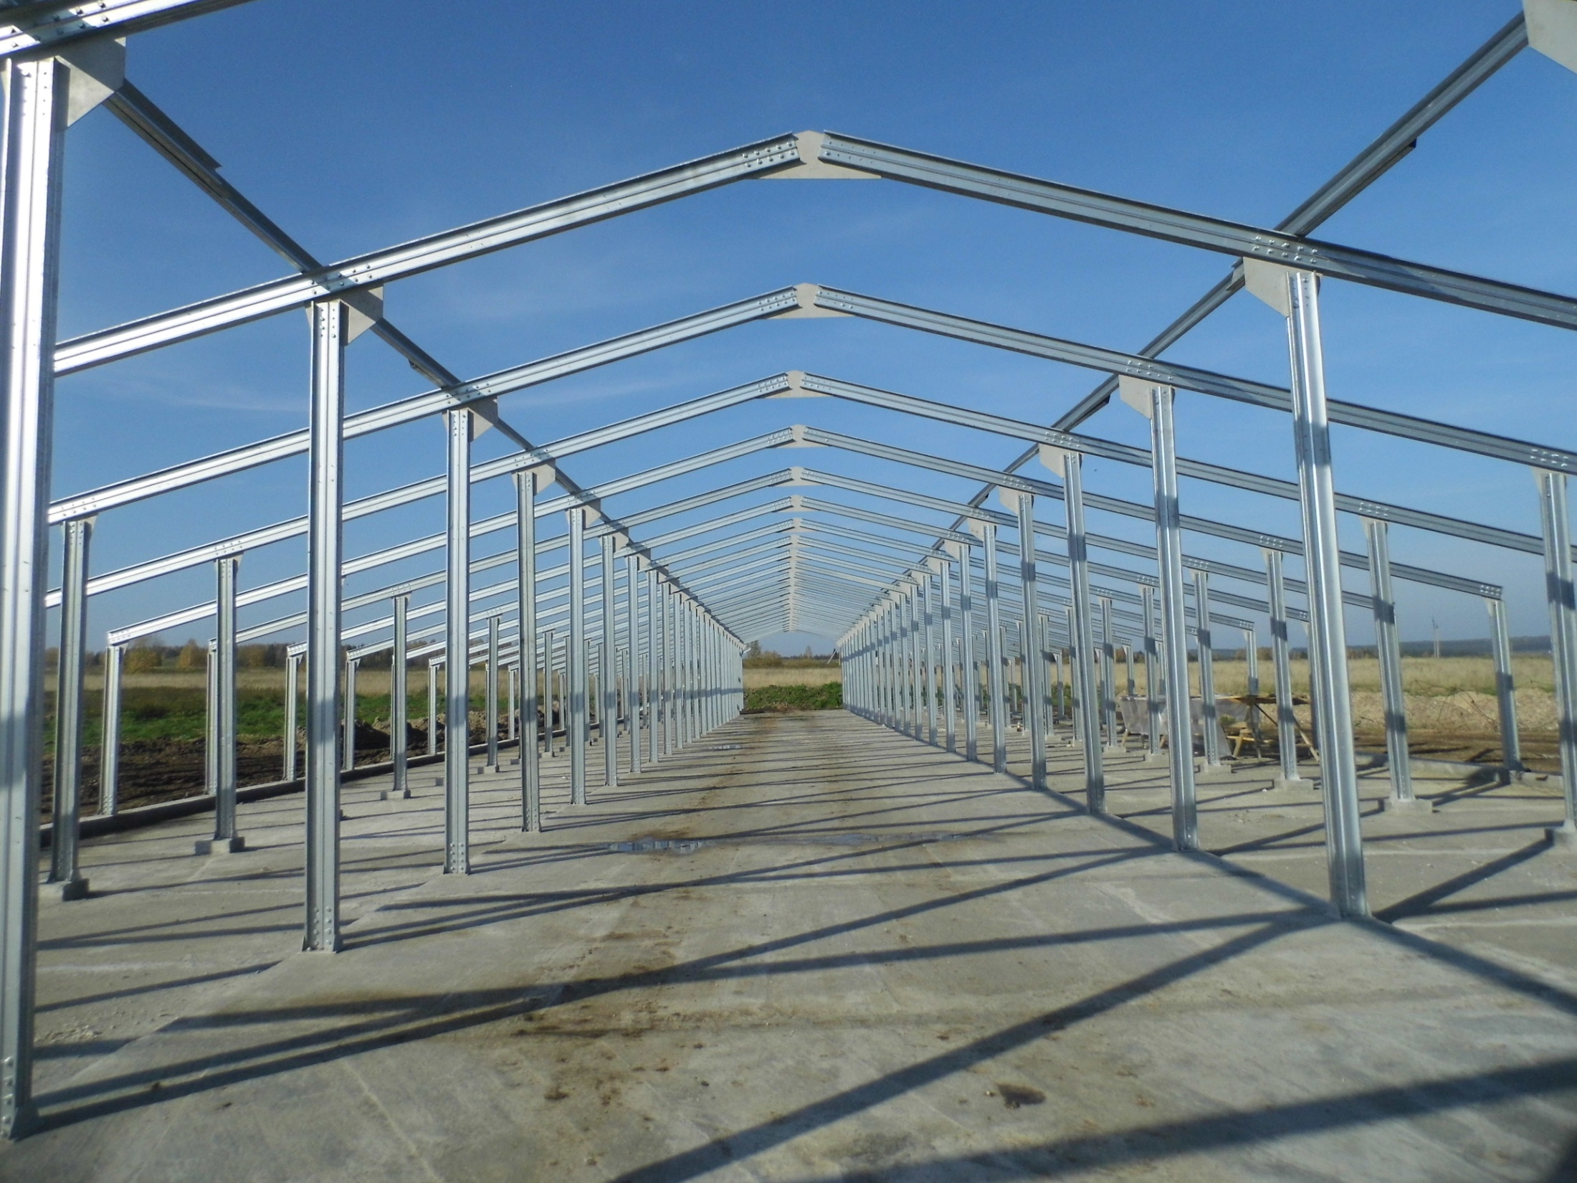
ОБЩЕСТВО С ОГРАНИЧЕННОЙ ОТВЕТСТВЕННОСТЬЮ
«ТЕРМОПРОФИЛЬ»
Животноводческие фермы КРС на 200-1200 голов
Легкость конструкций
Экономичный фундамент
Коррозионная стойкость

Slide 10
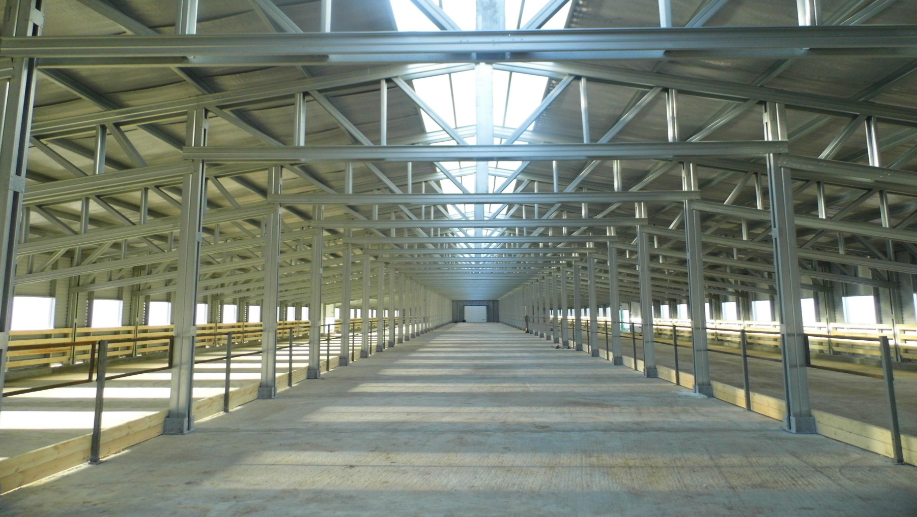
Всесезонность работ
Низкая теплоемкость
Сейсмостойкость
Не горит
Не гниет
Без обработок
Не требует тяжелых фундаментов, допускает монтаж каркаса при полах по грунтам;
Скорость и всесезонность возведения (скорость и гибкость окупаемости инвестиций);
Не горит, не гниет, не впитывает вирусов и бактерий, легок в обработке антивирусными и дезинфицирующими препаратами;
Не подвержен обрушениям, сейсмостойкость и стойкость к техногенным катастрофам в десятки раз выше традиционного строительства.
Допускает замену элементов без разборки и потери несущей способности.
ФЕРМЫ КРС готовые решения
20 х 102/ 24х82/ 33,6х102/150

Slide 11
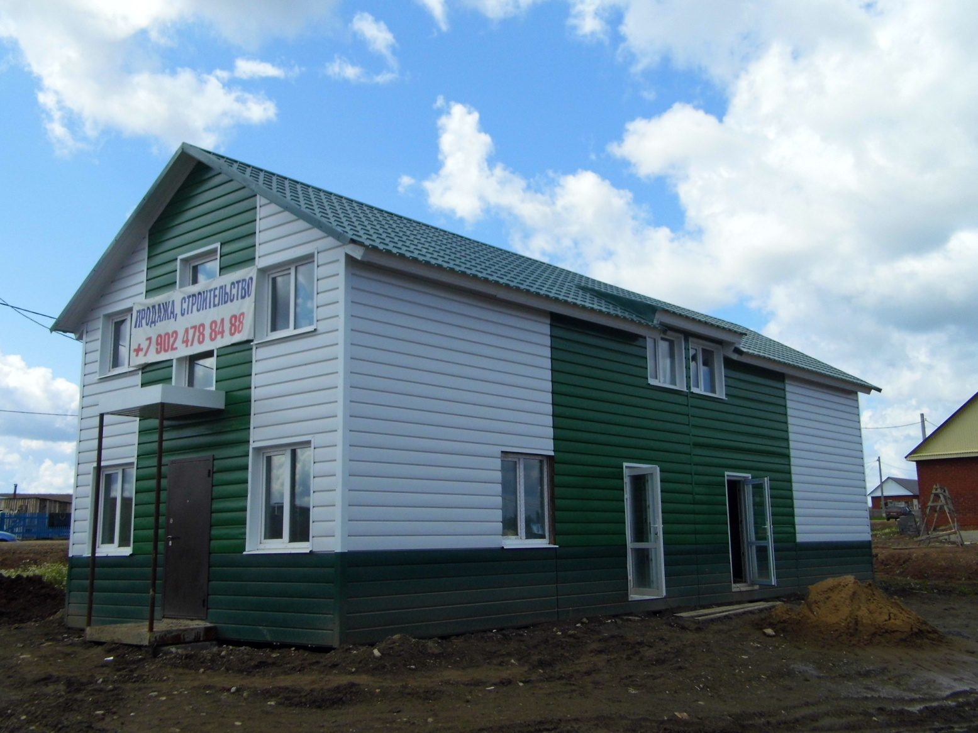
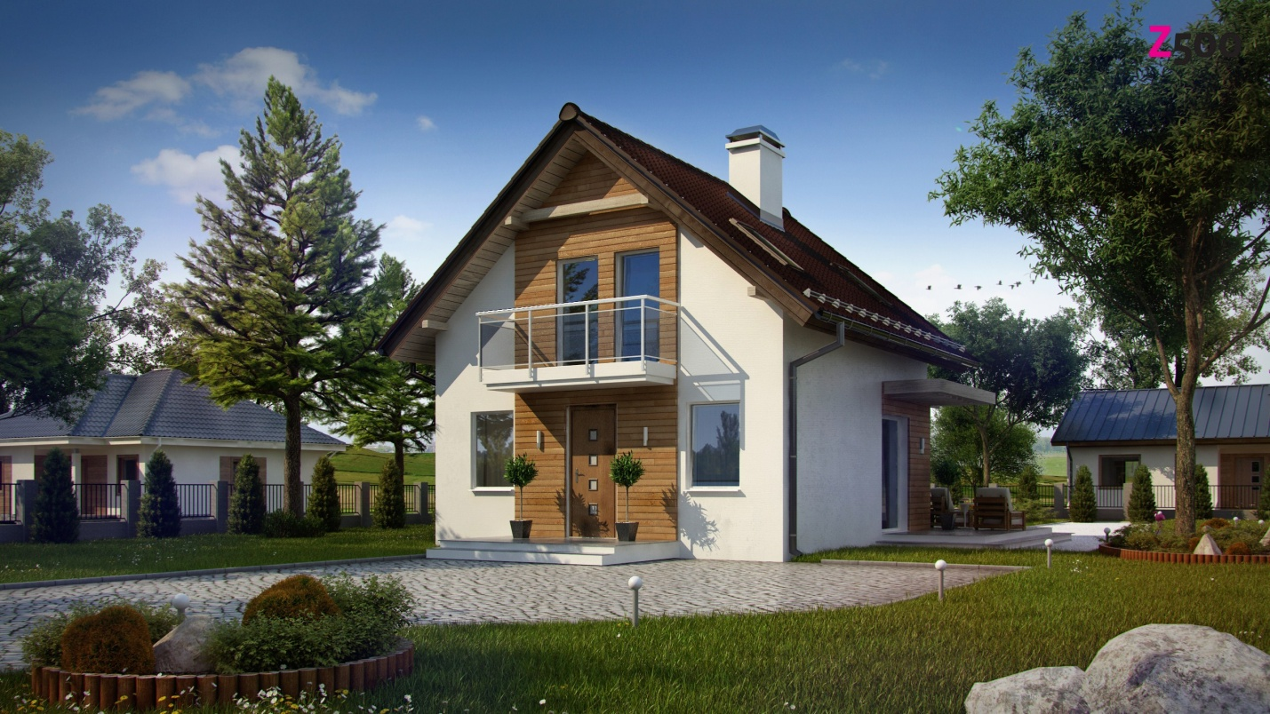
Мансарда-экономия пространства
ООО «ТЕРМОПРОФИЛЬ»
Эстетика комфорта +7 9024788488 beacom25@gmail.com

Slide 12
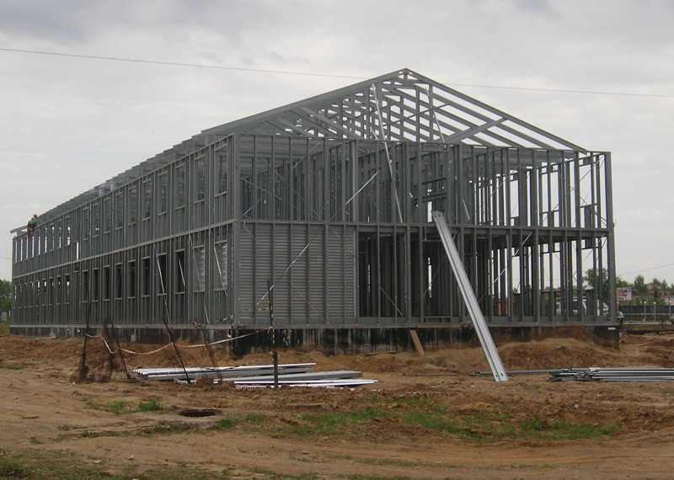
Многоквартирные дома и общежития
ООО «ТЕРМОПРОФИЛЬ»
Свобода планировки , легкость перепланировки и реконструкции, ремонтопригодность. +7 9024788488

Slide 13
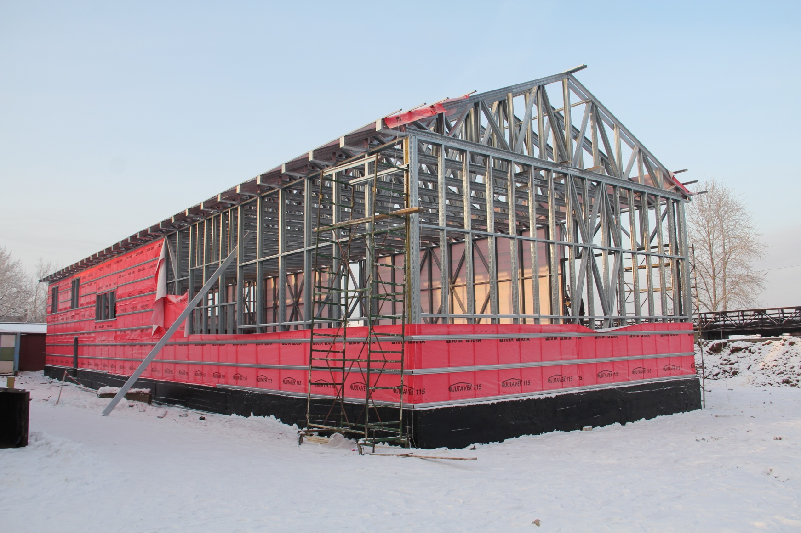
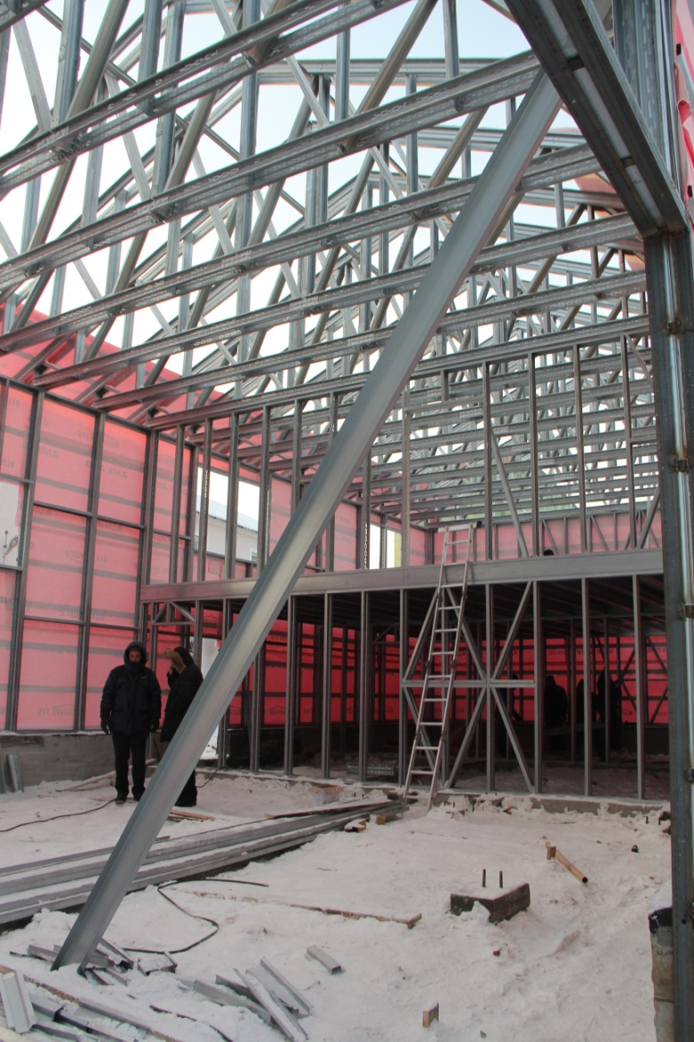
Ангары и склады
ООО «ТЕРМОПРОФИЛЬ»
Монтаж - круглый год
г. Оса, Пермский край beacom25@gmail.com

Slide 14
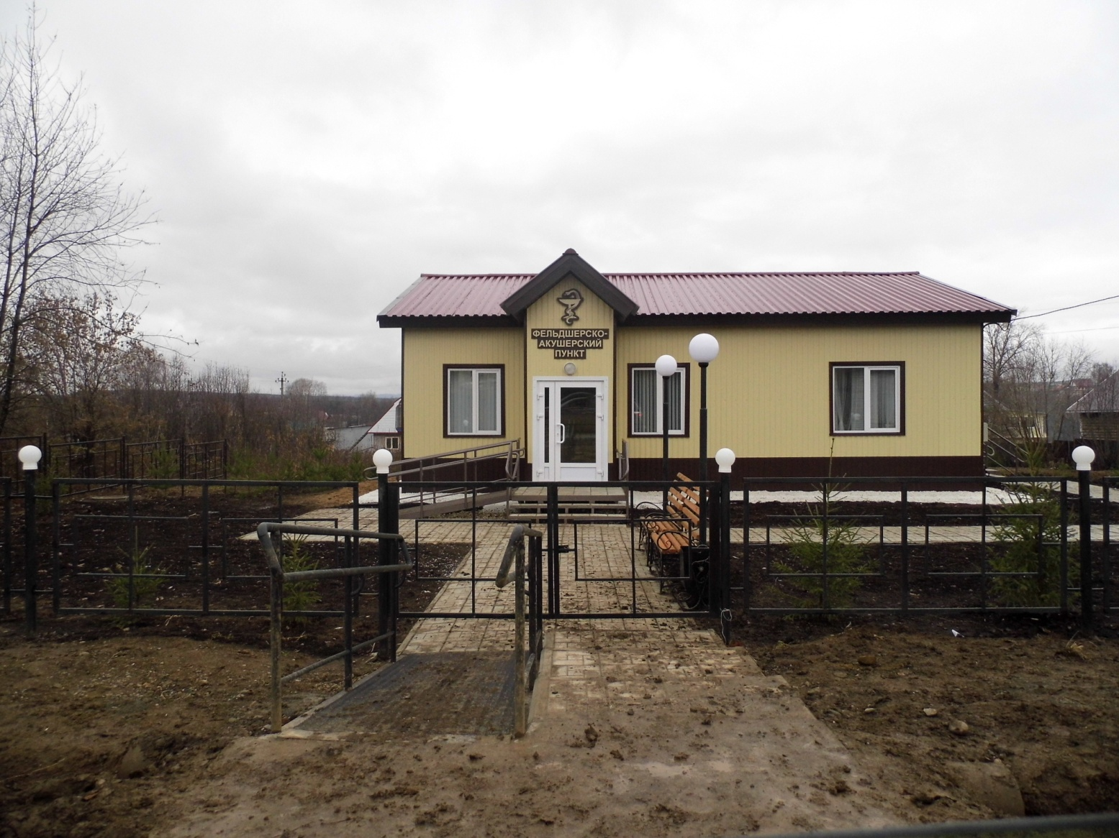
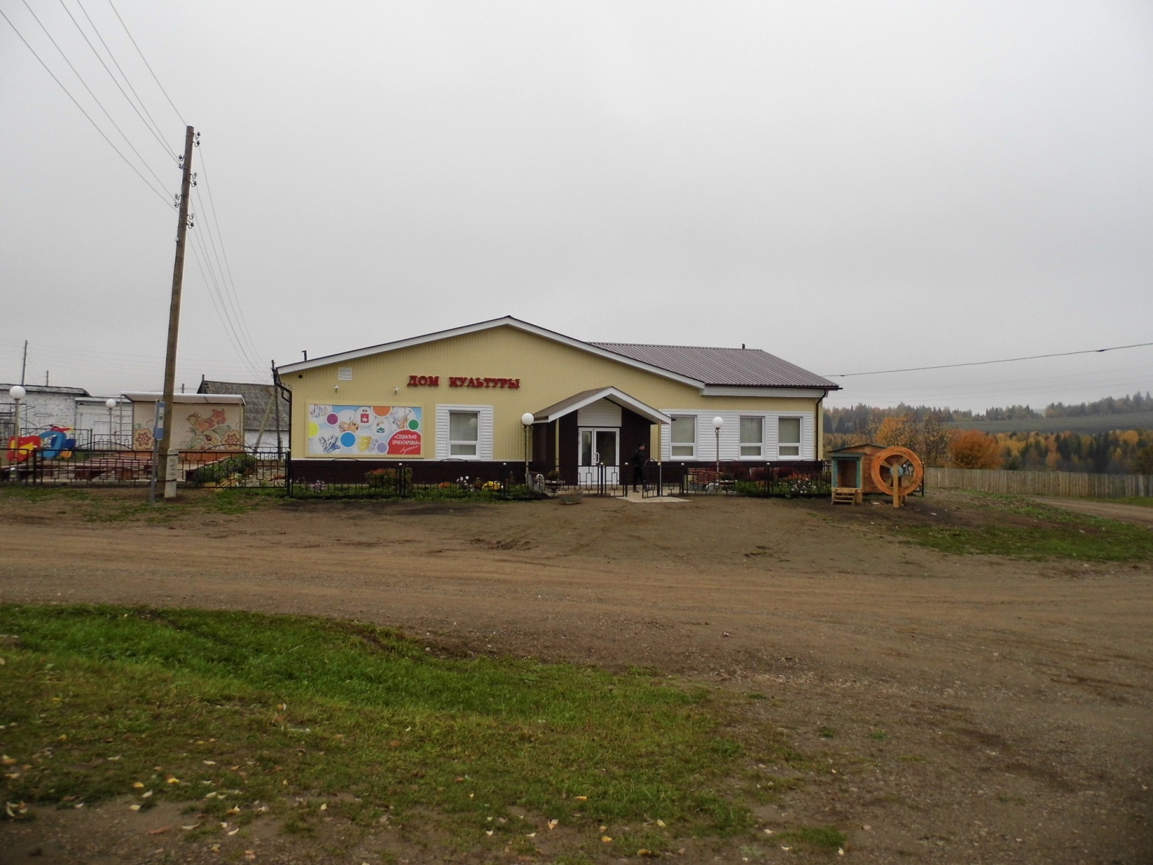
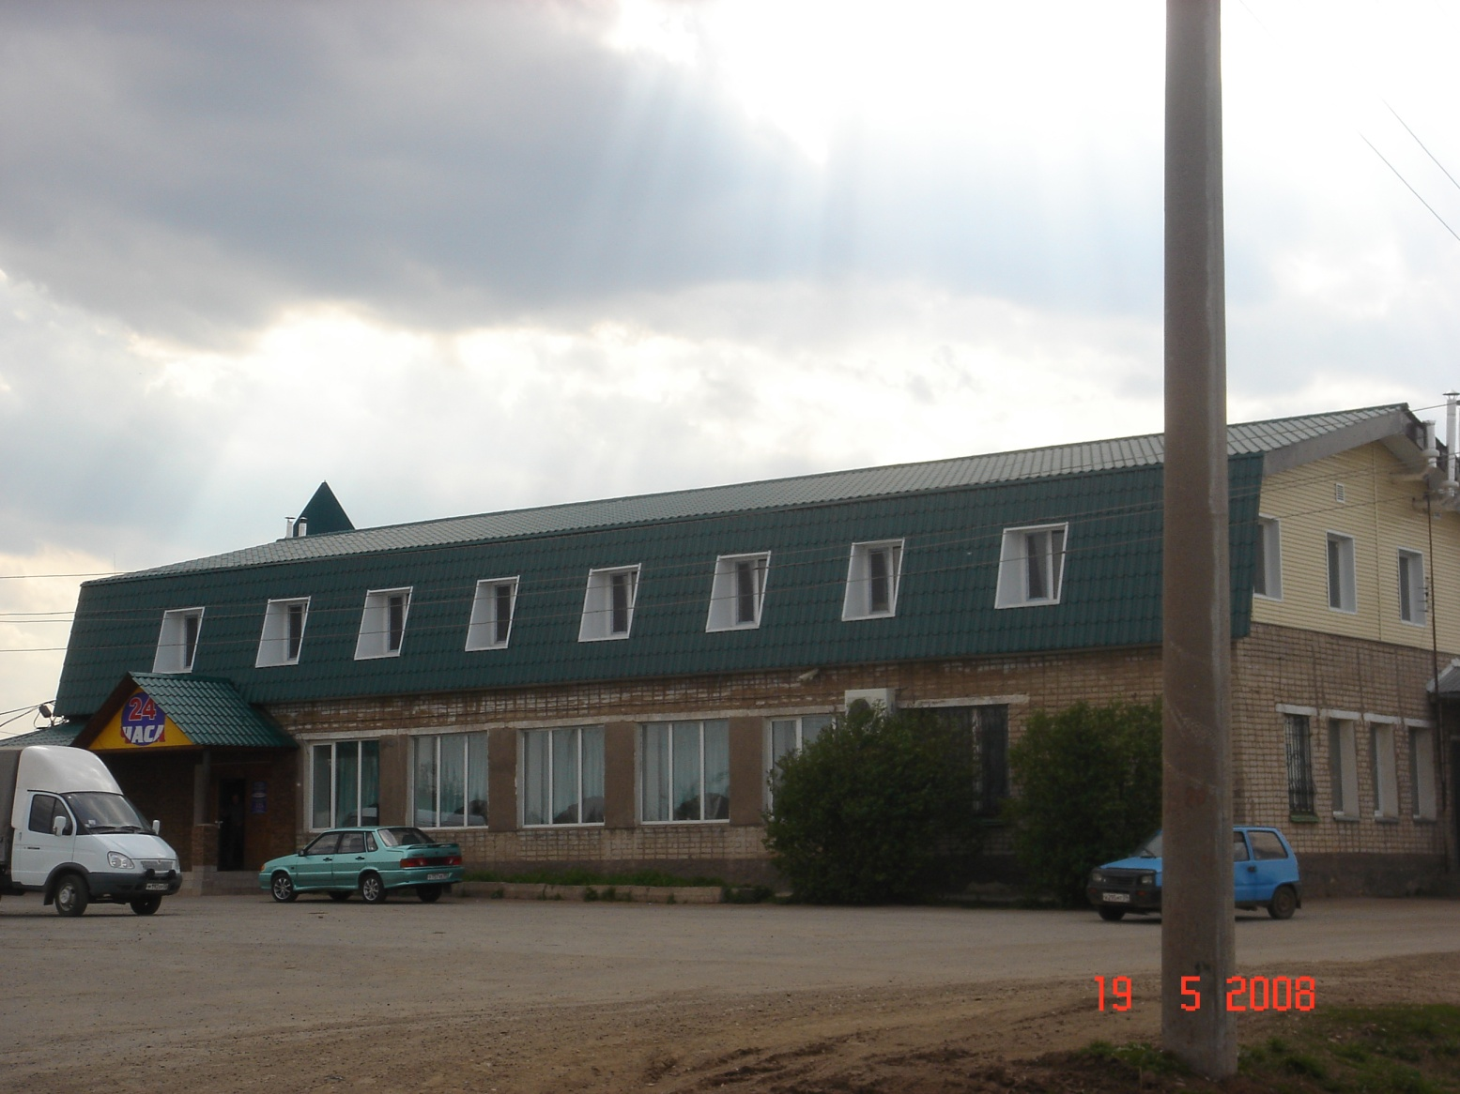
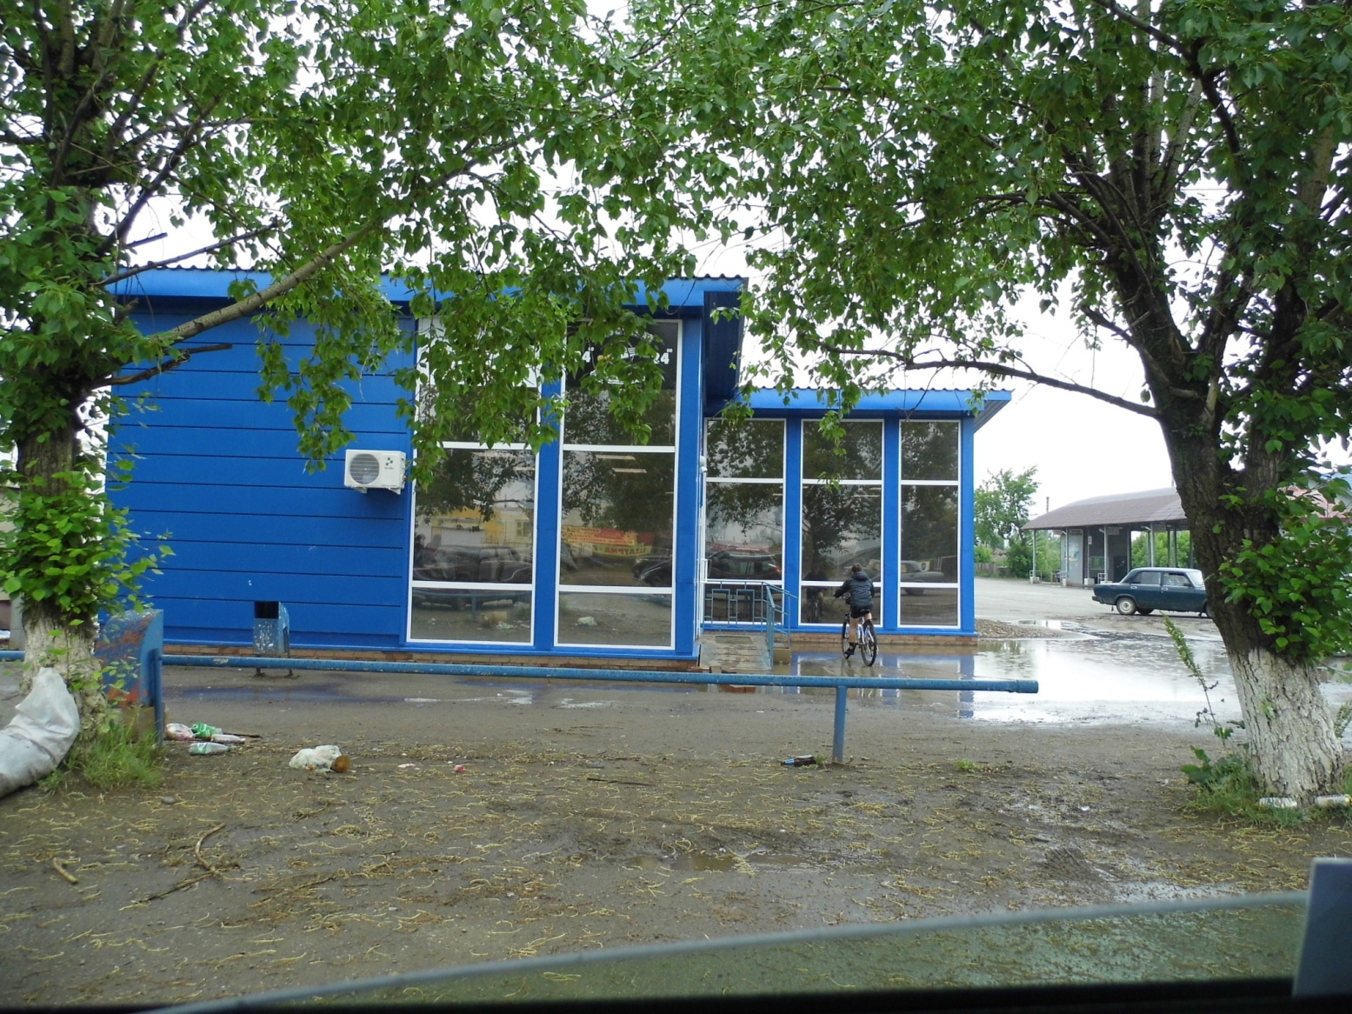
Фельдшерско-акушерский пункт
ООО «ТЕРМОПРОФИЛЬ»
СЕЛЬСКИЙ ДОМ
КУЛЬТУРЫ
МАГАЗИН/МАНСАРДА-быстровозводимое быстрая
эффективность и окупаемость инвестиций

Slide 15
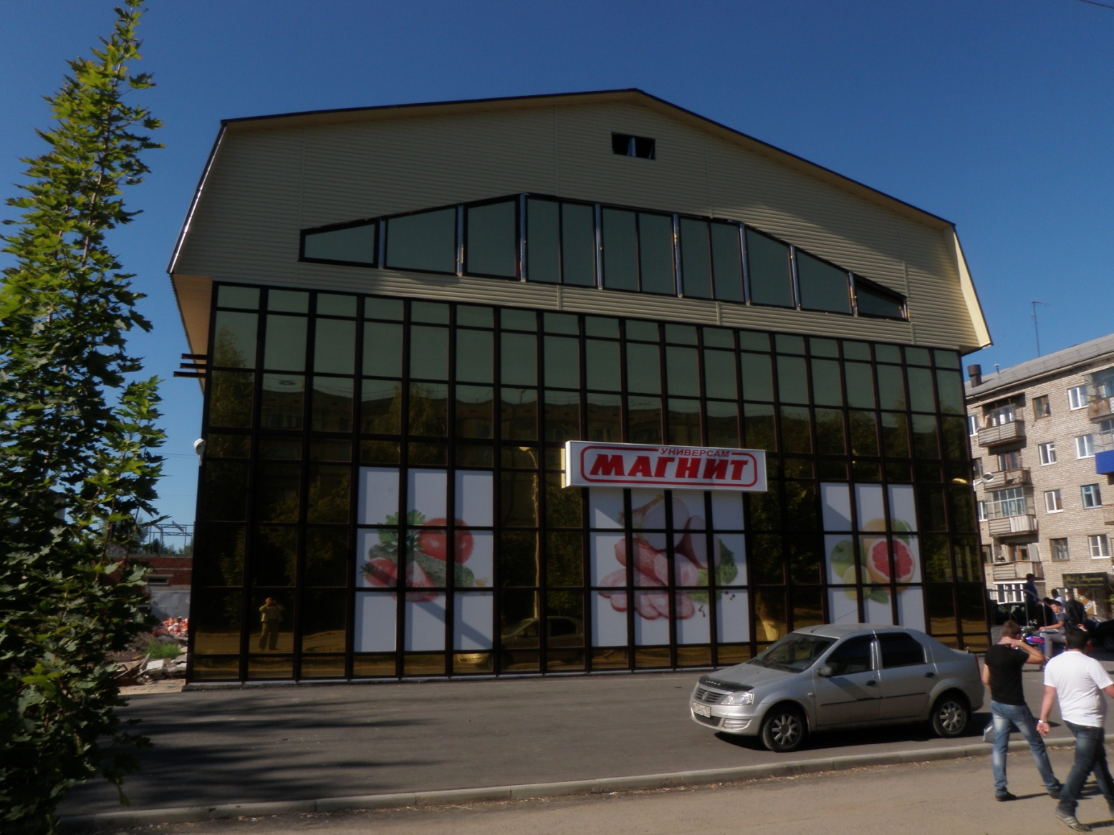
Реконструкция кровли + мансарда и новый фасад!
ООО «ТЕРМОПРОФИЛЬ»
Без дополнительных земельных отношений новые площади и новое здание +7 9024788488

Slide 16
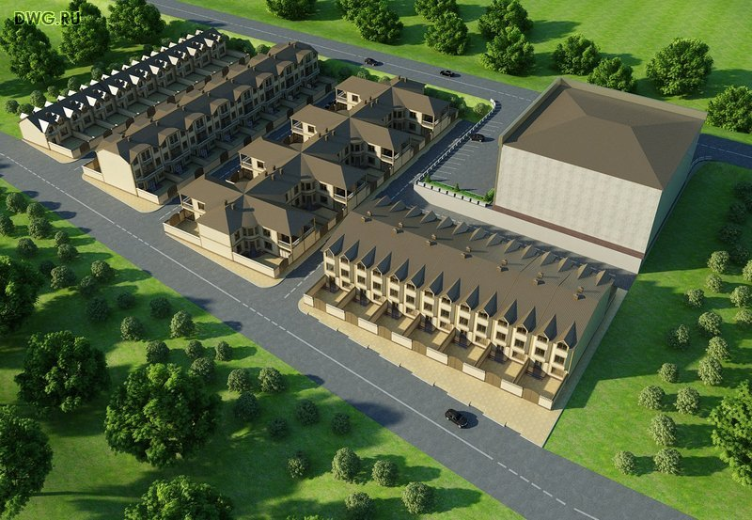
Приглашаем к сотрудничеству OOO «ТЕРМОПРОФИЛЬ»
Комплексная жилая застройка, промышленные, с/х объекты.
beacom25@gmail.com +7 9024788488

Slide 17
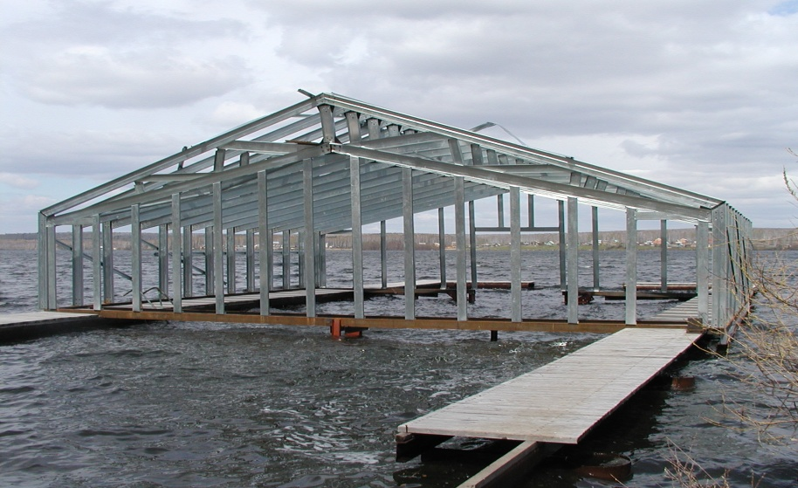
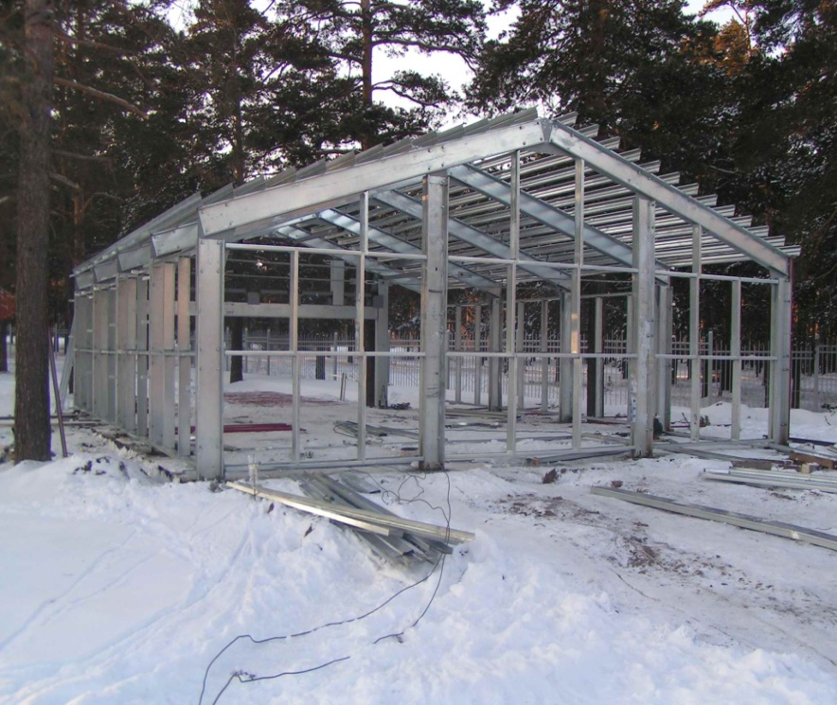
Неограниченные возможности лстк / лмк
Эллинг на воде –
плавающая технология!
Заповедник – мха не портить!
+7 9024788488 beacom25@gmail.com

